Slide 1
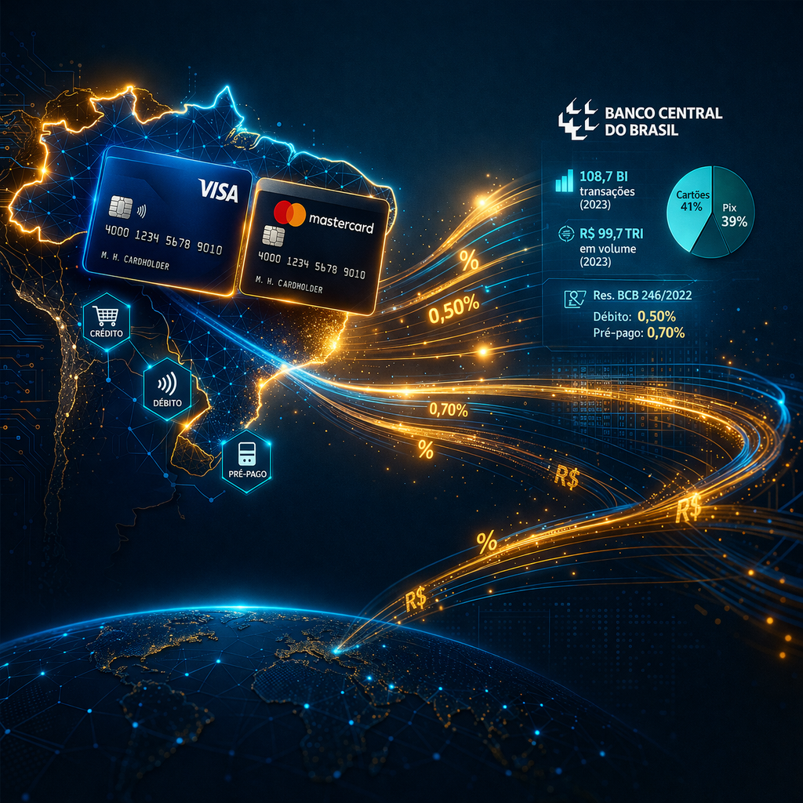
Análise de Tarifas de Intercâmbio e Estatísticas de Pagamentos
Comparação entre Visa, Mastercard e dados do Banco Central (BCB), 2023

Slide 2
Agenda
Visão geral do desafio e objetivo
Metodologia de extração de dados
Resumo das tarifas de intercâmbio (Visa & Mastercard)
Estatísticas do Banco Central (BCB)
Comparações e insights
Conclusões e recomendações

Slide 3
Desafio e Objetivos
O desafio consiste em desenvolver um pipeline automatizado para extrair e estruturar as regras de tarifas de intercâmbio a partir de manuais das bandeiras Visa e Mastercard, permitindo comparar taxas por tipo de cartão, segmento e modalidade de transação.
Além disso, é necessário compilar estatísticas do Banco Central (BCB) sobre pagamentos de varejo no Brasil para contextualizar o mercado e identificar tendências de uso de instrumentos de pagamento.

Slide 4
Metodologia de Extração de Dados
Pesquisa de documentos oficiais e tabelas nas páginas das bandeiras (Visa e Mastercard).
Extração manual e via OCR dos dados em PDFs e imagens (tabelas em PNG no site da Mastercard).
Estruturação dos dados em planilhas: identificação de categorias (tipo de cartão, segmento, ajustes).
Incorporação de estatísticas do Banco Central sobre volume de transações, participação de mercado e limites regulatórios de tarifa de intercâmbio.
Organização em diferentes sheets (Visa, Mastercard, BCB) para facilitar análises comparativas.

Slide 5
Tarifas de Intercâmbio – Visa (Brasil)
Crédito (consumidor): taxas base variam de 1,17% (Classic) a 1,83% (Infinite) com ajustes para pagamentos sem contato (+0,00%) e compras online ou não presenciais (+0,20%). Parcelamentos de 2–6 parcelas adicionam +0,65 p.p. e 7–21 parcelas +0,90 p.p. por transação.
Crédito (comercial): informações públicas limitadas; base aproximada de 1,65% a 1,80% dependendo do segmento.
Débito: taxa fixa de 0,50% em todas as transações, conforme regulamentação do BCB.
Pré‑pago: taxa fixa de 0,70% por transação (consumidor ou comercial).
Ajustes por segmento: alguns segmentos (supermercados, hotéis, viagens, etc.) podem ter reduções, mas as diretrizes públicas indicam variações menores.

Slide 6
Tarifas de Intercâmbio – Mastercard (Crédito Consumidor)
Taxas base por categoria: Standard 1,10%, Gold 1,20%, Platinum 1,65%, Black 1,80% e World Legend 2,22%.
Segmentos: Supermercados (~0,95–1,40%), Despesas Gerais (0,50–0,80%), Outros (0,85–0,90%), Serviços governamentais (~1,20%), Transporte (0,65%), Viagens & Entretenimento (0,85–1,70%), Atacadistas (0,65–0,85%), Loteria (0,50%).
Ajustes: pagamentos sem contato +0,05 p.p.; compras online ou não presenciais +0,20 p.p. (supermercados +0,10 p.p.).
Parcelamentos: 2–6 parcelas +0,65 p.p.; 7–21 parcelas +0,90 p.p. com teto de R$ 0,90 por transação.

Slide 7
Mastercard – Comercial, Alto Valor e Outros
Crédito Comercial: Business (1,65%), Affluent (1,80%), CTA (1,80%), P‑Card (0,75%), Agro (1,65%). Segmentos variam, com valores entre 1,30% e 1,95%.
Transações de alto valor (consumidor e comercial): combinam taxa fixa (R$55 a R$440) + alíquota percentual (~0,17–0,30%). Mínimo de R$ 20 mil à vista ou R$ 10 mil por parcela para parcelamentos.
Pré‑pago (com e sem PIN): taxa base de 0,70% para todos os segmentos; alguns segmentos recebem 0,30% (despesas gerais, governo, transporte, loterias e micro comércios). Ajustes: compras não presenciais –0,40 p.p.; teto de R$0,30 por transação.
Débito (Maestro): taxa base de 0,50%; supermercados 0,45%; despesas gerais 0,25%; atacadistas 0,35%; outros 0,50%; ajustes para transações não presenciais variam de –0,25 p.p. a 0.00 p.p.; teto de R$0,30 por transação.

Slide 8
Estatísticas de Pagamentos – Banco Central (BCB) 2023
Foram realizadas 108,7 bilhões de transações não monetárias em 2023, movimentando R$ 99,7 trilhões (≈9,1× o PIB). Houve crescimento de 31% na quantidade de transações e 9% no volume em relação a 2022(www.demarest.com.br).
O Pix representou 39% das transações e os cartões 41%(www.demarest.com.br). O pré‑pago cresceu 36% em 2023, respondendo por 23% das transações com cartões(www.demarest.com.br)(www.demarest.com.br).
Valores médios por transação: crédito R$128, débito R$61 e pré‑pago R$26(www.demarest.com.br).
As tarifas de intercâmbio de crédito mantiveram‑se estáveis; débitos e pré‑pagos caíram em razão da limitação imposta pelo BC (0,5% para débito e 0,7% para pré‑pago)(regulacaoemnumeros-direitorio.fgv.br).

Slide 9
Comparação de Taxas Base de Crédito (Consumidor)

Slide 10
Conclusões e Recomendações
Visa e Mastercard praticam estruturas de intercâmbio semelhantes: taxas base diferenciadas por categoria/tier de cartão e ajustes para canais e parcelamentos.
As taxas da Mastercard tendem a apresentar maior granularidade por segmento e níveis mais elevados para categorias premium (Black, World Legend).
A Resolução BCB nº 246/2022 impõe limites rígidos para débito (0,5%) e pré‑pago (0,7%), pressionando a redução das tarifas e estimulando competitividade.
O crescimento acelerado do Pix e do pré‑pago exige que emissores e adquirentes adaptem estratégias – oferecendo incentivos ao uso de meios eletrônicos de baixo custo.
Recomenda-se investir em automação de coleta de dados (OCR e NLP) para atualizações periódicas e monitorar consultas públicas do BC sobre limites de crédito (previstas para 2026).

